Slide 1
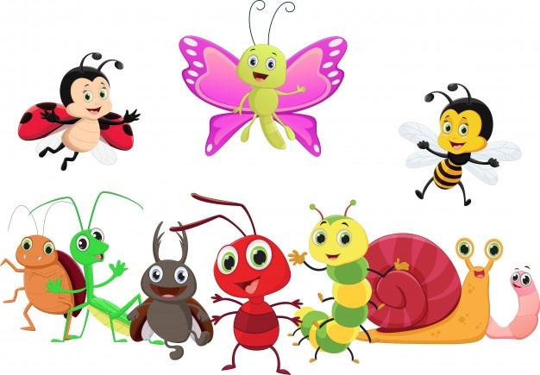
Κατασκευές με υλικά που έχουμε στο σπίτι

Slide 2
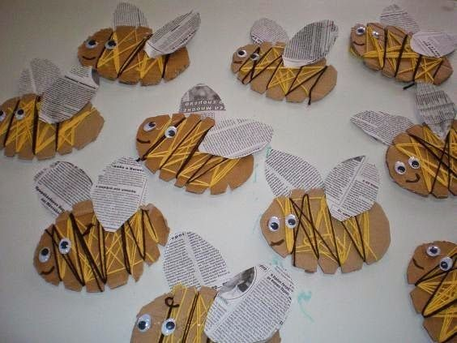
Μελισσούλα με μαλλί πάνω σε σκληρό χαρτόνι

Slide 3
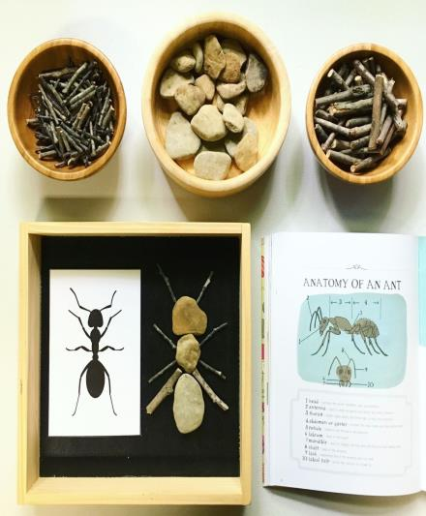
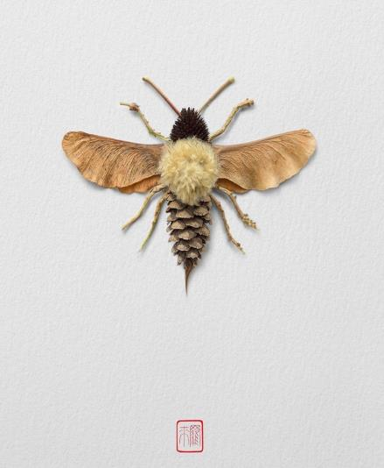
Μαζεύω υλικά από τη φύση (μικρά ξύλα, φύλλα, σποράκια, πέτρες) και φτιάχνω έντομα

Slide 4
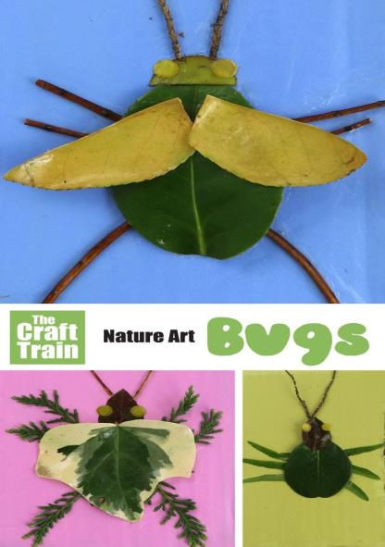
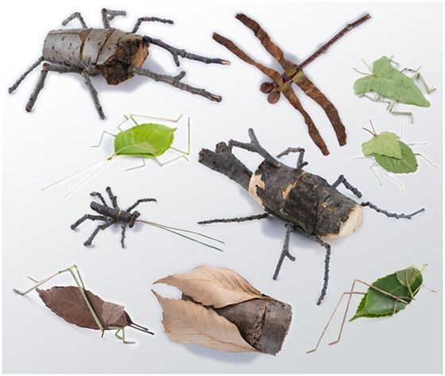

Slide 5
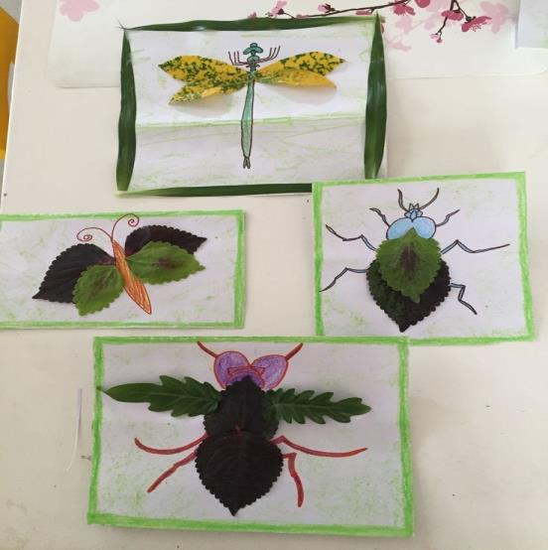
Μπορώ να κολλήσω τα υλικά στην κόλλα και στη συνέχεια να συμπληρώσω το σώμα με χρώματα, παστέλ…

Slide 6
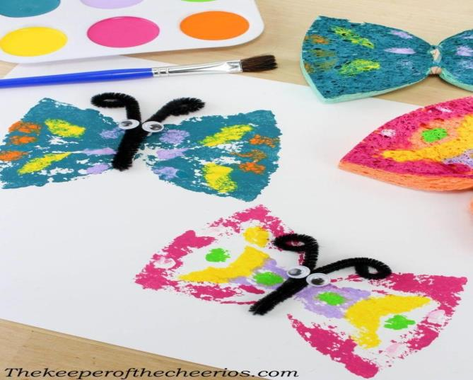
Κόβω ένα σφουγγαράκι σε σχήμα πεταλούδας, το χρωματίζω με διάφορα χρώματα νερομπογιάς και το τυπώνω σε λευκή κόλλα. Στη συνέχεια το διακοσμώ με διάφορα υλικά.

Slide 7
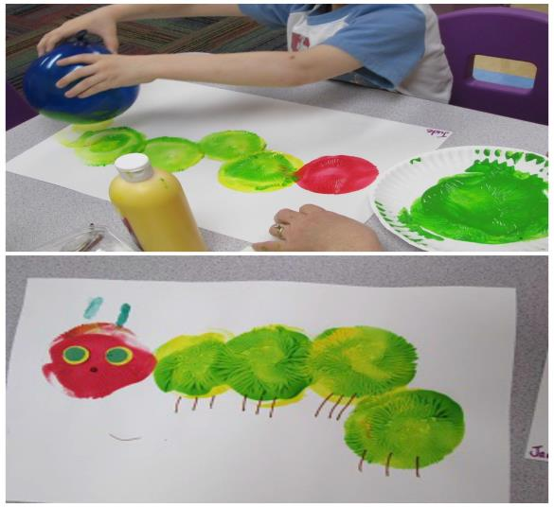
Βάζω σε πιάτο λίγη μπογιά. Με το μπαλόνι τυπώνω το σχήμα της κάμπιας στο χαρτί.

Slide 8
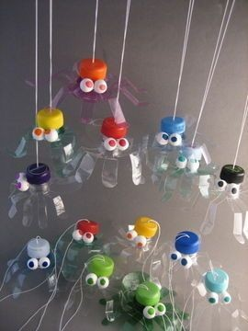
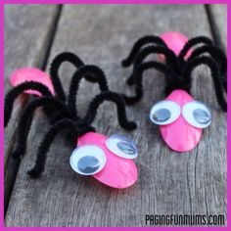
Φτιάχνω αραχνούλες με πλαστικό καπάκι και μπουκάλα που την κόβω στο σχήμα της αράχνης.
Αραχνούλες με πλαστικό κουτάλι

Slide 9
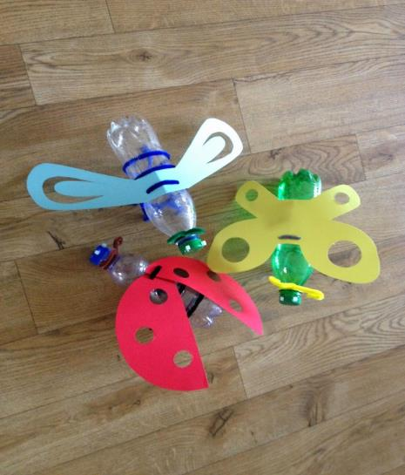
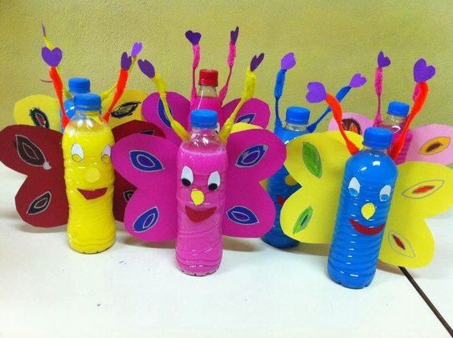
Φτιάχνω έντομα με πλαστικά μπουκάλια και κόβω για φτερά χρωματιστά χαρτόνια
Γεμίζω το μπουκάλι με χρωματιστή μπογιά για να φτιάξω το σώμα της πεταλούδας

Slide 10
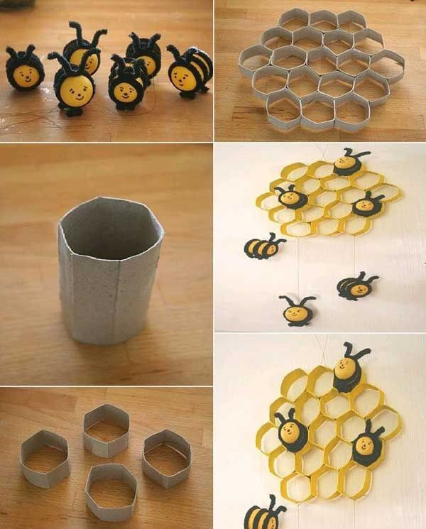
Κυψέλη μέλισσας με χάρτινο ρολό και μελισσούλες με μικρά πλαστικά αυγά

Slide 11
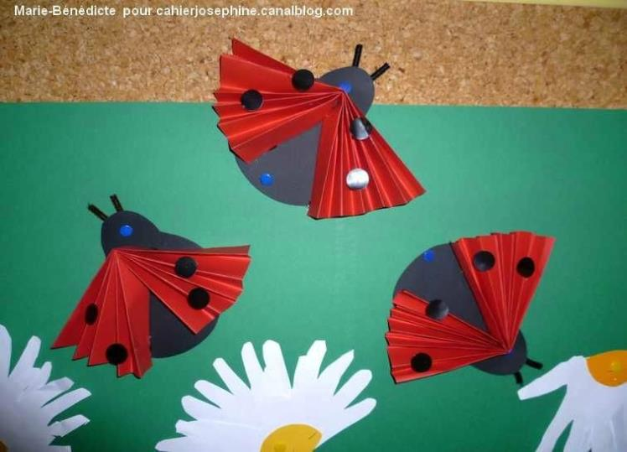
Πασχαλίτσα με φτερά από διπλωμένο κόκκινο χαρτόνι

Slide 12
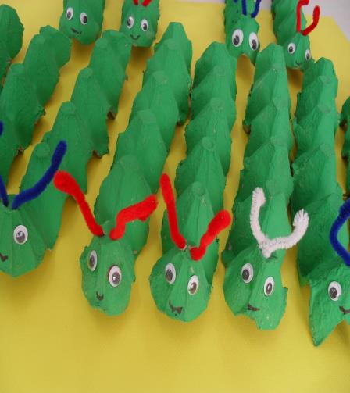
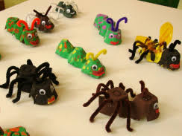
Έντομα με χάρτινες αυγοθήκες

Slide 13
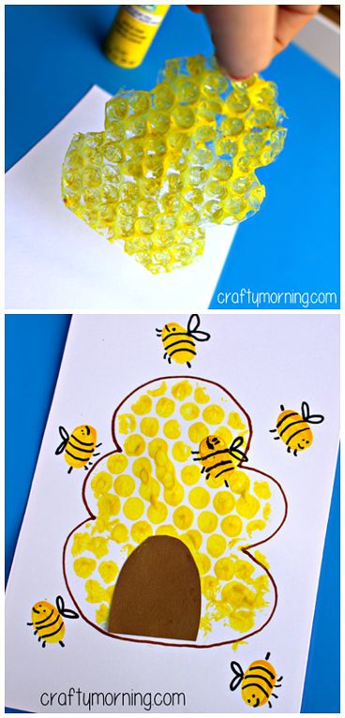
Κυψέλη μέλισσας: χρωματίζω με μπόγια το πλαστικό περιτυλίγματος με φουσκάλες και το τυπώνω στην κόλλα

Slide 14
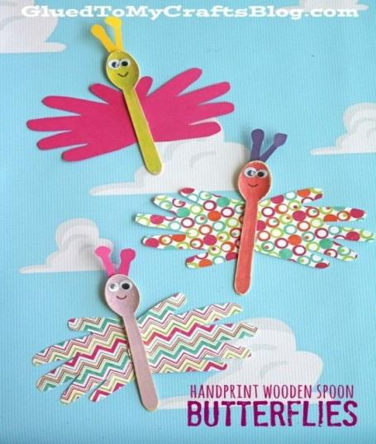
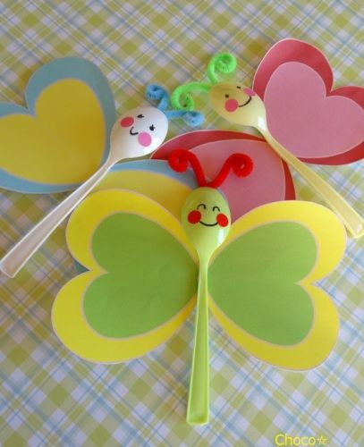
Πεταλούδα με κουτάλι

